Slide 1
副業トラブル
グループでタスクをすれば
報酬がもらえると誘われて…

Slide 2
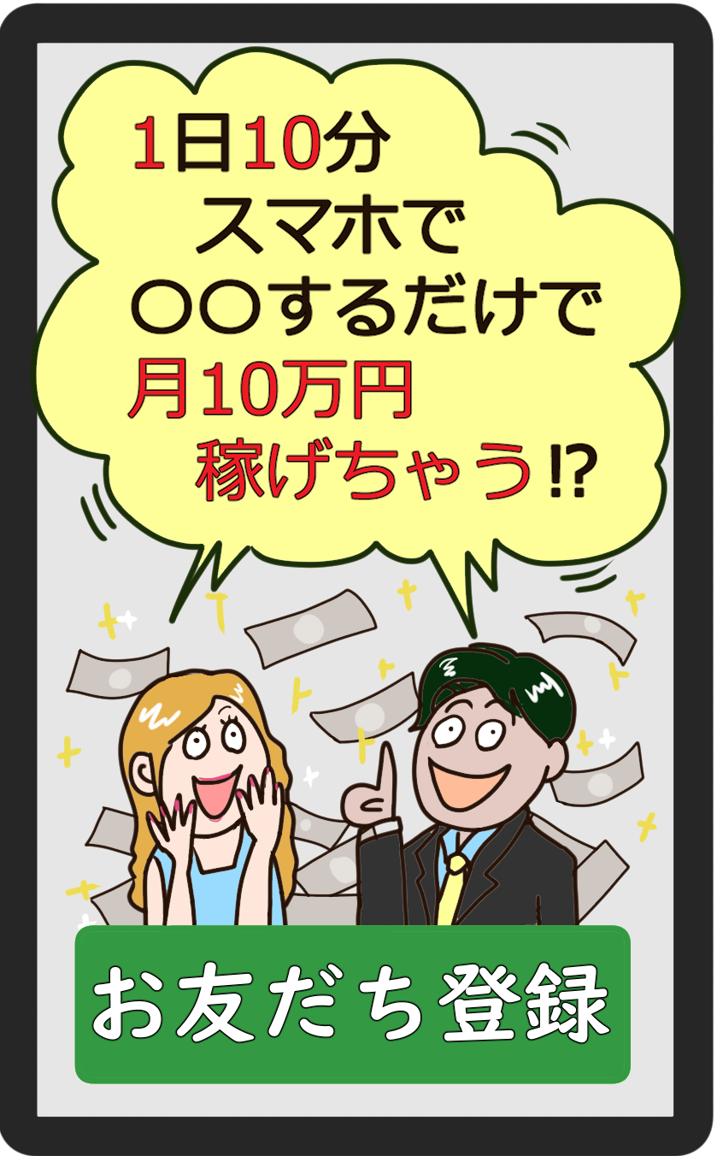



すっごく簡単☆
撮った画像を
アップロード
してください
カシャッ！
UPLOAD
Notes:
カモ美さんがSNSを見ていると、『スマホで1日10分〇〇するだけ♪簡単、高額報酬♪』という広告が現れた。
カモ美：もっと推し活したいからなぁ。やってみようかな。まずは、無料メッセージアプリに登録するのね。
副業担当者：『登録、ありがとうございます。お仕事は、フォロワーを増やすために、画面のスクリーンショットを撮って送るだけの作業です。報酬振込用の口座を登録してください。』
カモ美：めっちゃ簡単じゃん。やってみよう。住所と名前、口座を入力して・・・スクショして、このサイトにアップロードするのね。
カモ美：あ、300円振り込まれてる！じゃあ、ヒマな時に頑張ってやってみよう♪目標３万円！
【解説①】
「〇〇するだけで簡単に稼げる」「高額報酬ゲット」を強調する広告で、消費者を誘い込みます。著名人をかたり、その副業を奨めるケースにも注意が必要です。
【解説②】
初めは１回100円、200円の少額を報酬として振り込み、「本当に稼げるんだ」と信用させます。

Slide 3

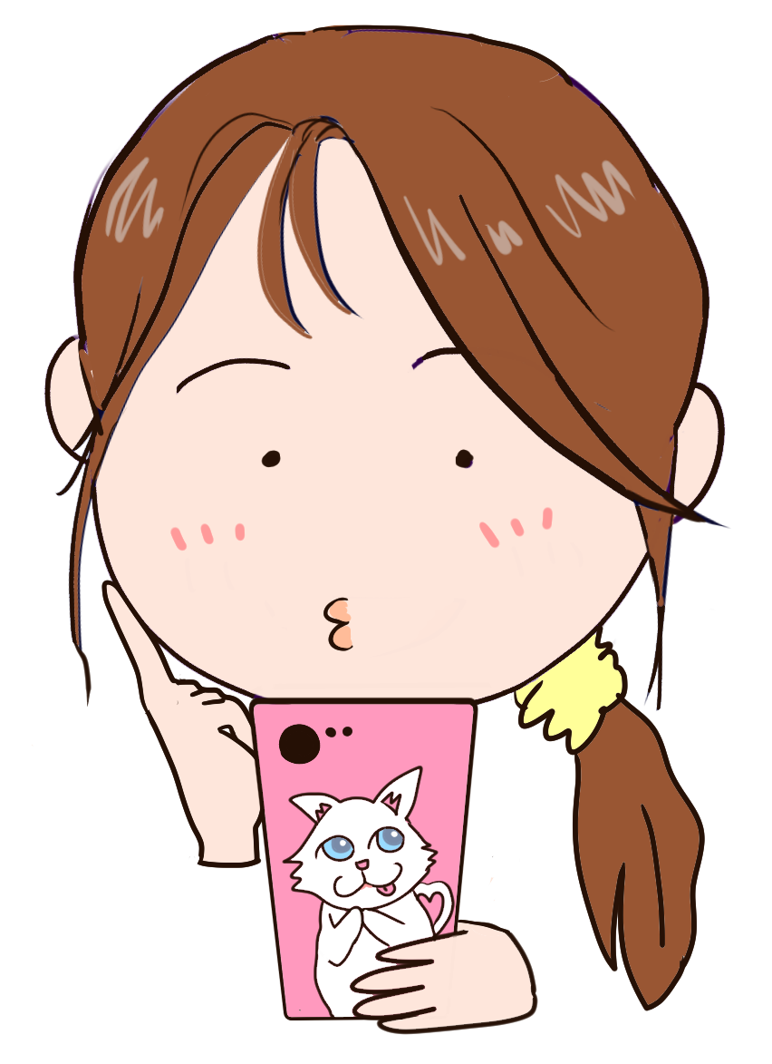


もっと稼げるお仕事を紹介しますね
グループになってタスクをこなし、
報酬をもらうお仕事です
流れは↓な感じです
そろそろ
仕掛けるか
へぇ～
いいかも
資金1,000円の
タスクをします！
資金振込み
タスク
報酬GET！
①グループで選んだタスクの
資金を各自、振り込む。
②各自でタスクをこなし、
タスクの成功・失敗の判定を待つ。
③成功したら、
資金+αの報酬
グループ
グループ
Aさん
グループ
判定
Aさん
タスク完了
Bさん
タスクしたよ
Bさん
全員タスク成功
Cさん
タスクおわた
Cさん
タスクでき
ました
あなた
あなた
Notes:
カモ美：やった！１万円になってる。（ポロン♪）あれ？業者さんからメッセージだ。
副業担当者：『頑張ってますね。もっと報酬の良いお仕事をご提案します。アプリ内で４人グループになり、指定の額の資金を振り込み、タスクをこなすと資金に30％を上乗せした報酬が入るというものです。タスクの難易度に合わせて報酬も上がりますよ。』
【解説】
少額の報酬で信用させたところで、高額報酬の話を持ち掛けます。

Slide 4
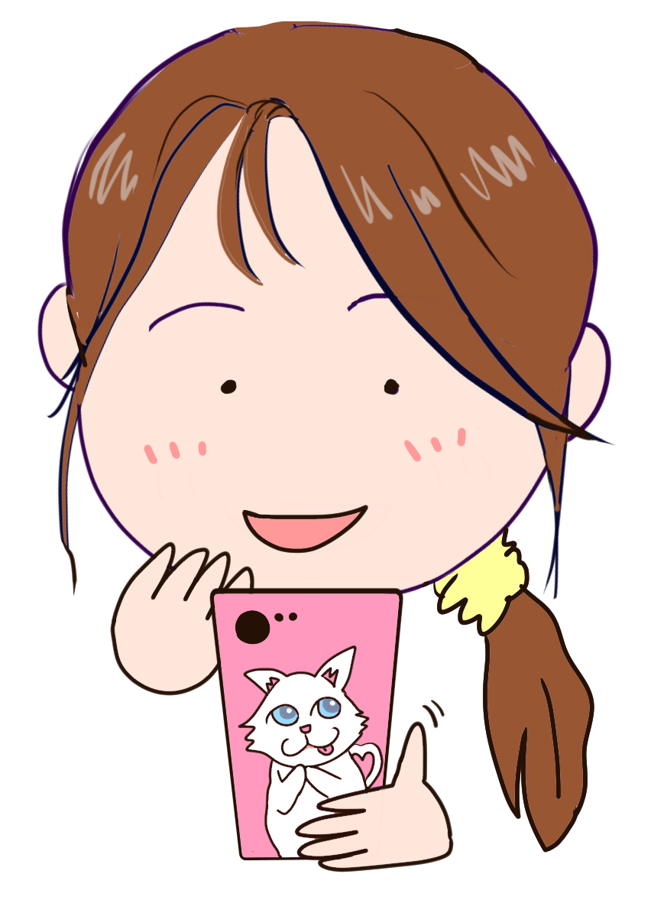
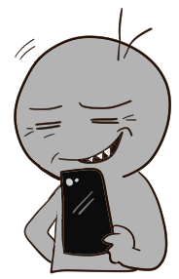


<タスクグループ
30代男性です
よろしくお願いします
優しそうな人たちで
良かったぁ
頑張ろう！
初めてで、分からないことだらけですが、頑張ります(^^)/
\
よろしくねぇ～
皆で楽しく稼げればいいんじゃないですかね
\
私も初めてです
よろしくお願いします
\
メガネは30代男
花は60代女。
カップはちょっと
偏屈な感じの
キャラにしよう
メガネは30代男
花は60代女。
カップはちょっと
偏屈な感じの
キャラにしよう
\
\
Notes:
カモ美：この人たちとグループになるのね。まずは、資金１万円を指定された個人名義の口座に振り込んで、タスクはデータの入力作業ね。
カモ美：きゃあ！１万３千円になってる！次は３万円を振り込んで、入力作業ね。３万９千円！？すごい！
【解説①】
グループメンバーを指定されますが、実在する人かどうかも怪しいです。
【解説②】
このようなトラブルには、「個人名義口座」への振り込み指定が多くなっています。

Slide 5
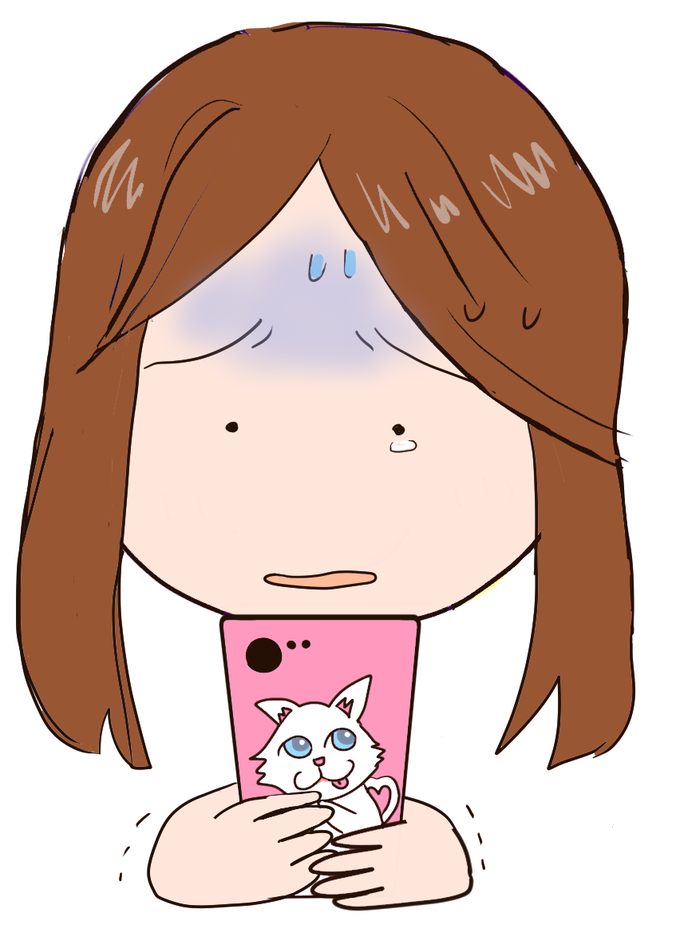

<タスクグループ
連帯責任
早く追加金を
払ってください！
あなたのせいで
損しちゃうじゃない！
早く支払って！
損しちゃう！
早く支払って！
損しちゃう！
借金してでも
今回は支払った方が
いいと思いますけどね
どうしよう…
今回も
いただきだな
今回も
いただきだな
Notes:
カモ美：次は15万円を振り込んで、データ入力のタスク完了！後は判定待ちね♪
タスク運営業者：『あなたのミスでタスク失敗です。ミスはグループの連帯責任ですので、再度15万円を振り込んでください。』
カモ美：ええ！？でも、グループの人たちはまた振り込んでる・・・何回かすれば取り戻せるわよね。振り込み完了。次は気を付けなくちゃ。
タスク運営業者：『Bさんがタスクを失敗しました。再度15万円を振り込んでください。』
カモ美：えええ！もうこれ以上支払いなんて無理！
グループメンバーA：『カモ美さんが早く支払ってくれなければタスクができません。』
グループメンバーB：『あなたが振り込みしないと、私たちまで損するのよ！』
グループメンバーC：『お金を借りてでも、ここは支払っておいた方がいいよ。』
カモ美：私のせい！？えーん、どうしよう。
【解説】
業者やグループメンバーから連帯責任などという言葉で到底断れないという心境に追い込まれ、支払いを強く促されます。

Slide 6
アドバイス
簡単に高額報酬が稼げることを強調する
広告をうのみにしない
仕事をする前に支払いを求められたら断る
個人名義の口座への振り込みを求められたら、警戒する
ネット上でしか知らない人との金銭のやり取りはリスクを伴うので慎重に

Slide 7

困った時は、
すぐ相談！
地方公共団体が
設置している
身近な消費生活センターや消費生活相談窓口を
ご案内します
お住まいの
郵便番号を
控えておくと
スムーズです☆
＊市区町村の窓口が開所していない場合には、都道府県の窓口や
独立行政法人 国民生活センターを案内することがあります
または
埼玉県消費生活支援センター へご相談ください
川口：048-261-0999／ 熊谷：048-524-0999
受付：９:00～16:00（月～土）日曜・祝日・12月29日～1月3日はお休みです
Notes:
消費生活センターに相談すると、消費生活問題について専門的な知識を持った相談員があなたの話を丁寧に聞き、助言や交渉のお手伝いをします。
また、相談の内容は個人が特定されない仕組みで、情報としてデータベースに蓄積されます。
同様の相談が多く、みんなが困っている状況が明らかになれば、法律改正などにつながることもあります。あなたの相談が世の中の仕組みを変える可能性があるということです。
困ったら迷わず、消費者ホットライン 「188」、または県センターをはじめ、居住地の消費生活センターへご相談ください。

